Slide 1
Εργαστήριο MatLab: Πρόγνωση Χρηματηστηριακών Δεικτών με Χρήση Νευρωνικών Δικτύων.
Δρ. Δ. Σωτηρόπουλος (dsotirop@gmail.com)

Slide 2
ΣΥΝΟΨΗ ΕΡΓΑΣΤΗΡΙΟΥ
Σκοπός Εργαστηρίου
Δεδομένα Χρονοσειρών
Κανονικόποιηση Δεδομένων
Διαμέριση Συνόλου Παρατηρήσεων
Δημιουργία Χρονικά Υστερημένων Χρονοσειρών
Υλοποίηση

Slide 3
ΣΚΟΠΟΣ ΕΡΓΑΣΤΗΡΙΟΥ (1 / 5)
Πρόγνωση της μελλοντικής συμπεριφοράς χρηματηστηριακών δεικτών με χρήση Νευρωνικών Δικτύων.
Οι μελλοντικές τιμές του εκάστοτε χρηματηστηριακού δείκτη θα μοντελοποιούνται ως συναρτήσεις του χρόνου αλλά και της παρελθοντικής συμπεριφοράς του δείκτη σε ένα προκαθορισμένο χρονικό παράθυρο μεγέθους (n).

Slide 4
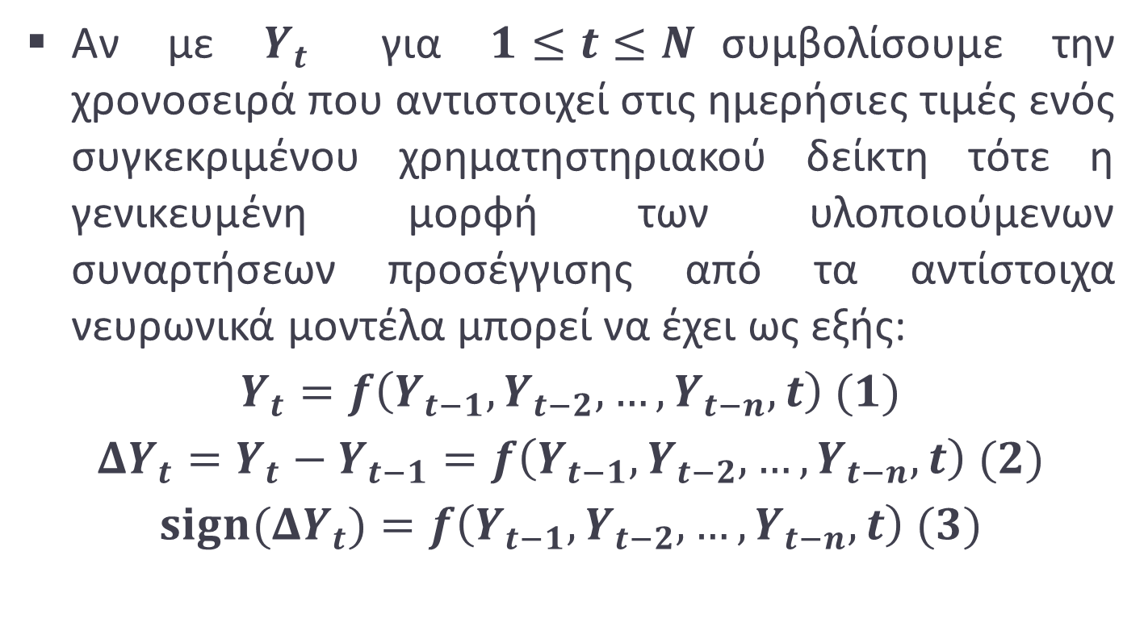
ΣΚΟΠΟΣ ΕΡΓΑΣΤΗΡΙΟΥ (2 / 5)
Αν με $Y_{t}$ για $1≤t≤N$συμβολίσουμε την χρονοσειρά που αντιστοιχεί στις ημερήσιες τιμές ενός συγκεκριμένου χρηματηστηριακού δείκτη τότε η γενικευμένη μορφή των υλοποιούμενων συναρτήσεων προσέγγισης από τα αντίστοιχα νευρωνικά μοντέλα μπορεί να έχει ως εξής:
$$Y_{t}=f\left(Y_{t−1},Y_{t−2},…,Y_{t−n},t\right) (1)$$
$$ΔY_{t}=Y_{t}−Y_{t−1}=f\left(Y_{t−1},Y_{t−2},…,Y_{t−n},t\right) (2)$$
$$sign(ΔY_{t})=f\left(Y_{t−1},Y_{t−2},…,Y_{t−n},t\right) (3)$$

Slide 5
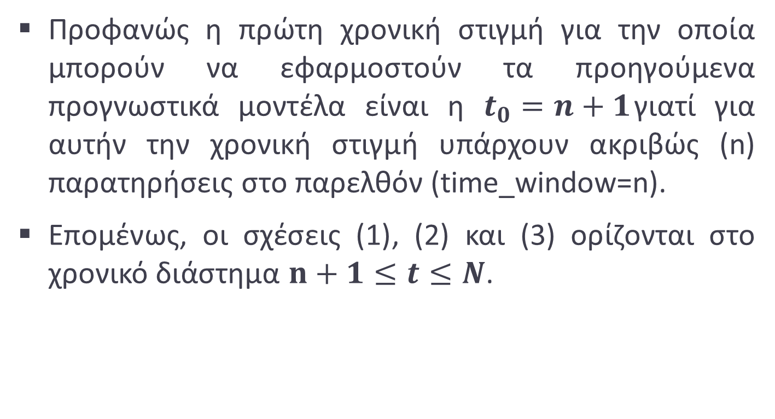
ΣΚΟΠΟΣ ΕΡΓΑΣΤΗΡΙΟΥ (3 / 5)
Προφανώς η πρώτη χρονική στιγμή για την οποία μπορούν να εφαρμοστούν τα προηγούμενα προγνωστικά μοντέλα είναι η $t_{0}=n+1$γιατί για αυτήν την χρονική στιγμή υπάρχουν ακριβώς (n) παρατηρήσεις στο παρελθόν (time_window=n).
Επομένως, οι σχέσεις (1), (2) και (3) ορίζονται στο χρονικό διάστημα $n+1≤t≤N$.

Slide 6
ΣΚΟΠΟΣ ΕΡΓΑΣΤΗΡΙΟΥ (4 / 5)
Τα νευρωνικά μοντέλα που περιγράφονται από τις σχέσεις (1) και (2) αντιστοιχούν σε προβλήματα παλλιδρόμησης (regression problems).
Τα νευρωνικά μοντέλα που περιγράφονται από την σχέση (3) αντιστοιχούν σε προβλήματα ταξινόμησης (classification problems).

Slide 7
ΣΚΟΠΟΣ ΕΡΓΑΣΤΗΡΙΟΥ (5 / 5)
Οι γενικευμένες συναρτησιακές μορφές που περιγράφονται από τις σχέσεις (1), (2) και (3) μπορούν να προσεγγισούν από νευρωνικά δίκτυα των παρακάτω τύπων:
Μονοστρωματικά Γραμμικά Νευρωνικά Δίκτυα (Linear Neural Networks)
Πολυστρωματικά (Μη-Γραμμικά) Νευρωνικά Δίκτυα (Feedforward Multi-Layer Neural Networks)
Νευρωνικά Δίκτυα Ακτινικών Συναρτήσεων Βάσης (Radial Basis Functions Networks)

Slide 8
ΔΕΔΟΜΕΝΑ ΧΡΟΝΟΣΕΙΡΩΝ (1 / 3)
Για τους σκοπούς του εργαστηρίου θα χρησιμοποιήσουμε την χρονοσειρά που αντιστοιχεί στις ημερήσιες προσαρμοσμένες τιμές κλεισίματος του δείκτη S&P 500 για το χρονικό διάστημα μεταξύ 1/1/1950 και 1/1/2015 (εξαιρώντας τα σαββατοκύριακα: 16.355 παρατηρήσεις).
Οι συγκεκριμένες τιμές είναι αποθηκευμένες στην σύνθετη μεταβλητή δομής (struct) του MatLab με όνομα SP500 που με την σειρά της είναι αποθηκευμένη στο αρχείο SP500.mat

Slide 9
ΔΕΔΟΜΕΝΑ ΧΡΟΝΟΣΕΙΡΩΝ (2 / 3)
Τα επιμέρους πεδία την δομής που είναι αποθηκευμένα στην μεταβλητή SP500 είναι τα εξής:
AdjClose: διάνυσμα στήλη που αποθηκεύει τις ημερήσιες προσαρμοσμένες τιμές κλεισίματος του δείκτη S&P500.
Date: cell array σε μορφή στήλης που αποθηκεύει τις αντίστοιχες ημερομηνίες.
High: διάνυσμα στήλης που αποθηκεύει τα ημερήσια μέγιστα του δείκτη.
Low: διάνυσμα στήλης που αποθηκεύει τα ημερήσια ελάχιστα του δείκτη.

Slide 10
ΔΕΔΟΜΕΝΑ ΧΡΟΝΟΣΕΙΡΩΝ (3 / 3)
Close: διάνυσμα στήλης που αποθηκεύει τις ημερήσιες τιμές κλεισίματος του δείκτη.
Open: διάνυσμα στήλης που αποθηκεύει τις ημερήσιες τιμές ανοίγματος του δείκτη.
Volume: διάνυσμα στήλης που αποθηκεύει τον ημερήσιο όγκο συναλλαγών που σχετίζονται με τον δείκτη.
Πηγή δεδομένων: http://finance.yahoo.com/

Slide 11
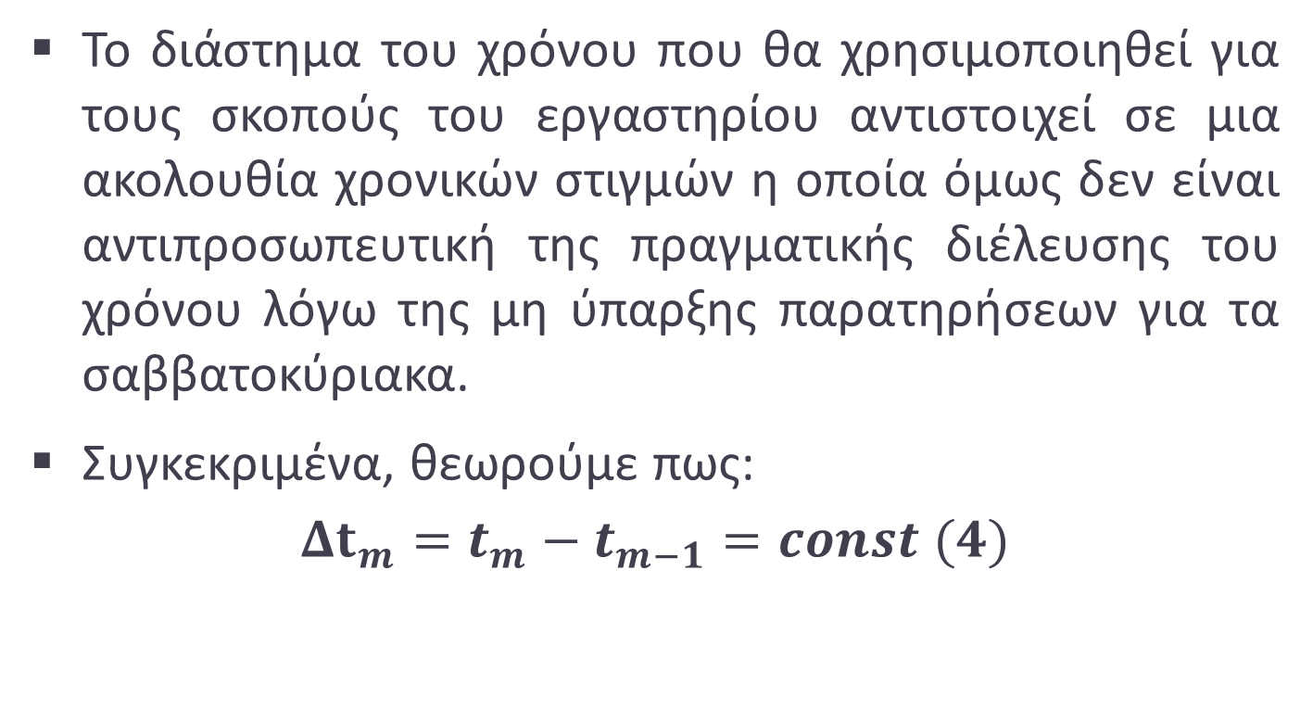
ΚΑΝΟΝΙΚΟΠΟΙΗΣΗ ΔΕΔΟΜΕΝΩΝ (1 / 3)
Το διάστημα του χρόνου που θα χρησιμοποιηθεί για τους σκοπούς του εργαστηρίου αντιστοιχεί σε μια ακολουθία χρονικών στιγμών η οποία όμως δεν είναι αντιπροσωπευτική της πραγματικής διέλευσης του χρόνου λόγω της μη ύπαρξης παρατηρήσεων για τα σαββατοκύριακα.
Συγκεκριμένα, θεωρούμε πως:
$${Δt}_{m}=t_{m}−t_{m−1}=const (4)$$

Slide 12
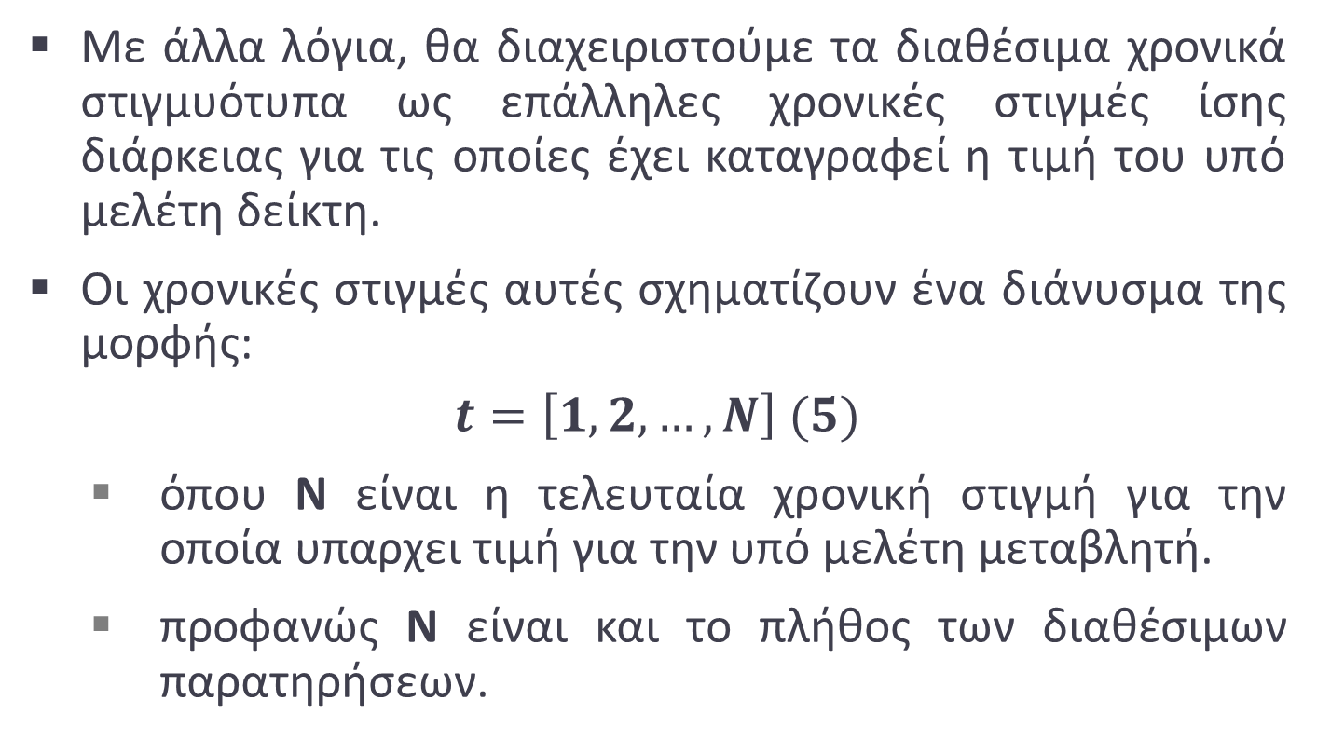
ΚΑΝΟΝΙΚΟΠΟΙΗΣΗ ΔΕΔΟΜΕΝΩΝ (2 / 3)
Με άλλα λόγια, θα διαχειριστούμε τα διαθέσιμα χρονικά στιγμυότυπα ως επάλληλες χρονικές στιγμές ίσης διάρκειας για τις οποίες έχει καταγραφεί η τιμή του υπό μελέτη δείκτη.
Οι χρονικές στιγμές αυτές σχηματίζουν ένα διάνυσμα της μορφής:
$$t=\left[1,2,…,N\right] (5)$$
όπου Ν είναι η τελευταία χρονική στιγμή για την οποία υπαρχει τιμή για την υπό μελέτη μεταβλητή.
προφανώς Ν είναι και το πλήθος των διαθέσιμων παρατηρήσεων.

Slide 13
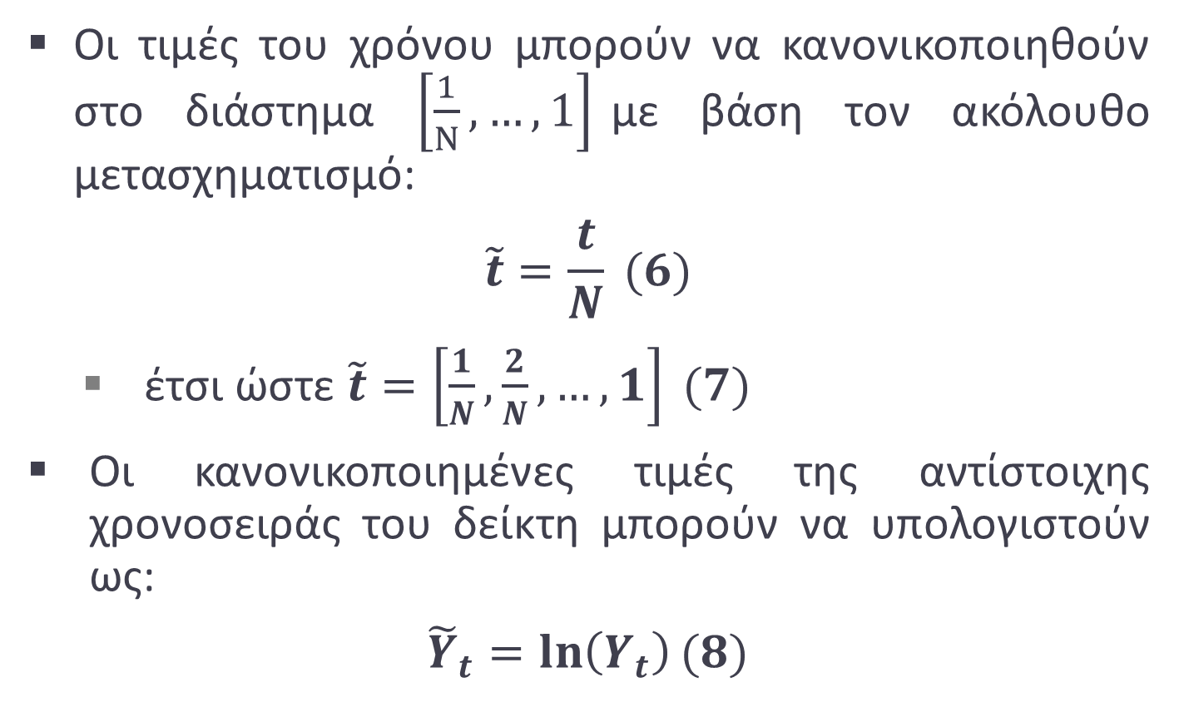
ΚΑΝΟΝΙΚΟΠΟΙΗΣΗ ΔΕΔΟΜΕΝΩΝ (3 / 3)
Οι τιμές του χρόνου μπορούν να κανονικοποιηθούν στο διάστημα $\left[\frac{1}{Ν},…,1\right]$με βάση τον ακόλουθο μετασχηματισμό:
$$\tilde{t}=\frac{t}{N} (6)$$
έτσι ώστε $\tilde{t}=\left[\frac{1}{N},\frac{2}{N},…,1\right] (7)$
Οι κανονικοποιημένες τιμές της αντίστοιχης χρονοσειράς του δείκτη μπορούν να υπολογιστούν ως:
${\tilde{Y}}_{t}=\ln\left(Y_{t}\right)(8)$

Slide 14
ΔΙΑΜΕΡΙΣΗ ΣΥΝΟΛΟΥ ΠΑΡΑΤΗΡΗΣΕΩΝ (1 / 6)
Η πρόγνωση των μελλοντικών τιμών του δείκτη θα πραγματοποιηθεί κατασκευάζοντας ένα νευρωνικό μοντέλο που θα εκπαιδευθεί προκειμένου να περιγράφει την χρονική εξέλιξη των τιμών του δείκτη σε ένα παρελθοντικό σύνολο χρονικών στιγμών.
Το σύνολο αυτό θα αποτελεί το λεγόμενο σύνολο εκπαίδευσης (training set) και θα αντιστοιχεί σε ένα συγκεκριμένο μέρος του συνόλου των διαθέσιμων παρατηρήσεων.

Slide 15
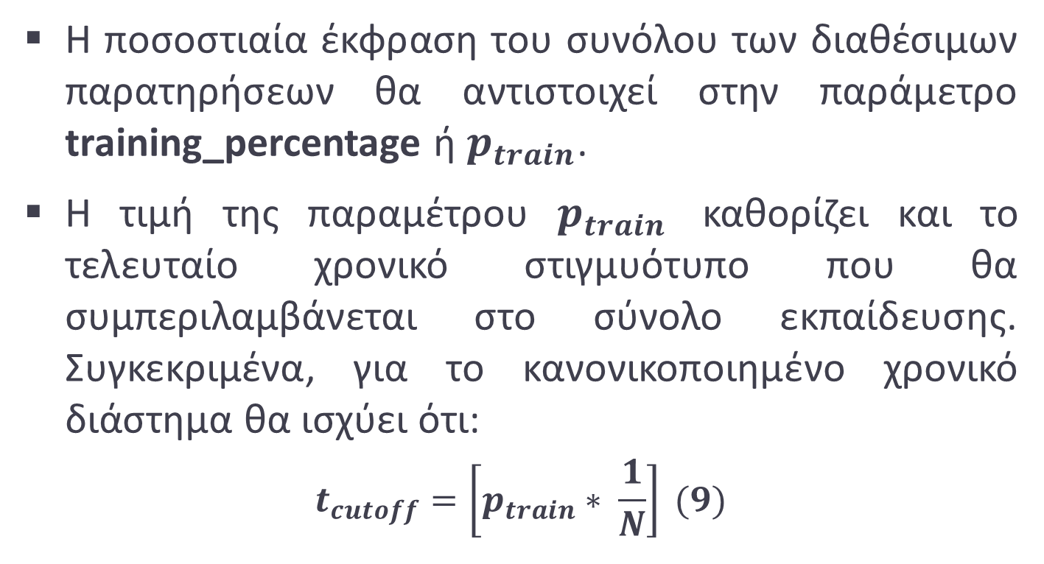
ΔΙΑΜΕΡΙΣΗ ΣΥΝΟΛΟΥ ΠΑΡΑΤΗΡΗΣΕΩΝ (2 / 6)
Η ποσοστιαία έκφραση του συνόλου των διαθέσιμων παρατηρήσεων θα αντιστοιχεί στην παράμετρο training_percentage ή $p_{train}$.
Η τιμή της παραμέτρου $p_{train}$ καθορίζει και το τελευταίο χρονικό στιγμυότυπο που θα συμπεριλαμβάνεται στο σύνολο εκπαίδευσης. Συγκεκριμένα, για το κανονικοποιημένο χρονικό διάστημα θα ισχύει ότι:
$$t_{cutoff}=\left[p_{train}∗ \frac{1}{N}\right] (9)$$

Slide 16
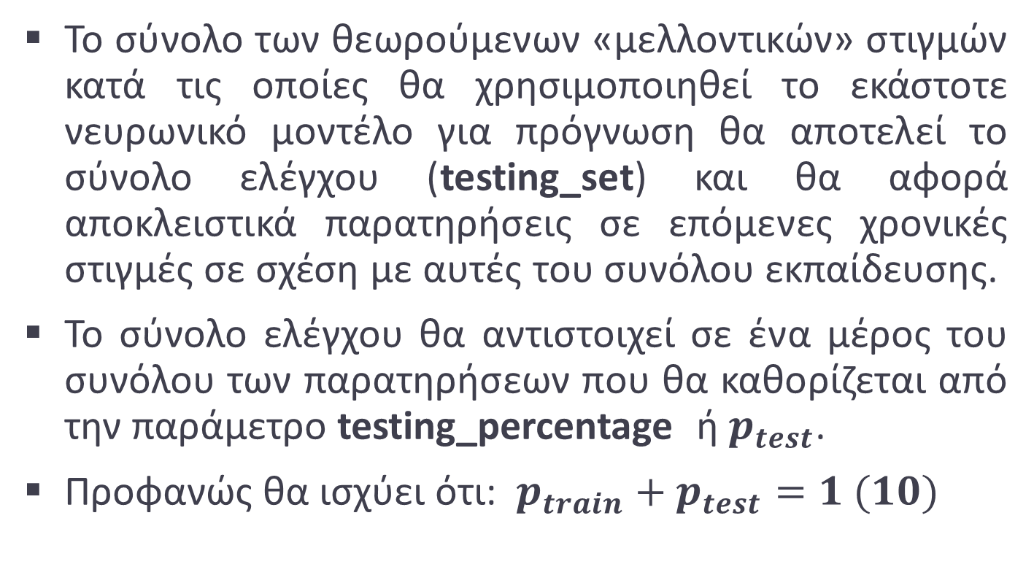
ΔΙΑΜΕΡΙΣΗ ΣΥΝΟΛΟΥ ΠΑΡΑΤΗΡΗΣΕΩΝ (3 / 6)
Το σύνολο των θεωρούμενων «μελλοντικών» στιγμών κατά τις οποίες θα χρησιμοποιηθεί το εκάστοτε νευρωνικό μοντέλο για πρόγνωση θα αποτελεί το σύνολο ελέγχου (testing_set) και θα αφορά αποκλειστικά παρατηρήσεις σε επόμενες χρονικές στιγμές σε σχέση με αυτές του συνόλου εκπαίδευσης.
Το σύνολο ελέγχου θα αντιστοιχεί σε ένα μέρος του συνόλου των παρατηρήσεων που θα καθορίζεται από την παράμετρο testing_percentage ή $p_{test}$.
Προφανώς θα ισχύει ότι: $p_{train}+p_{test}=1 (10)$

Slide 17
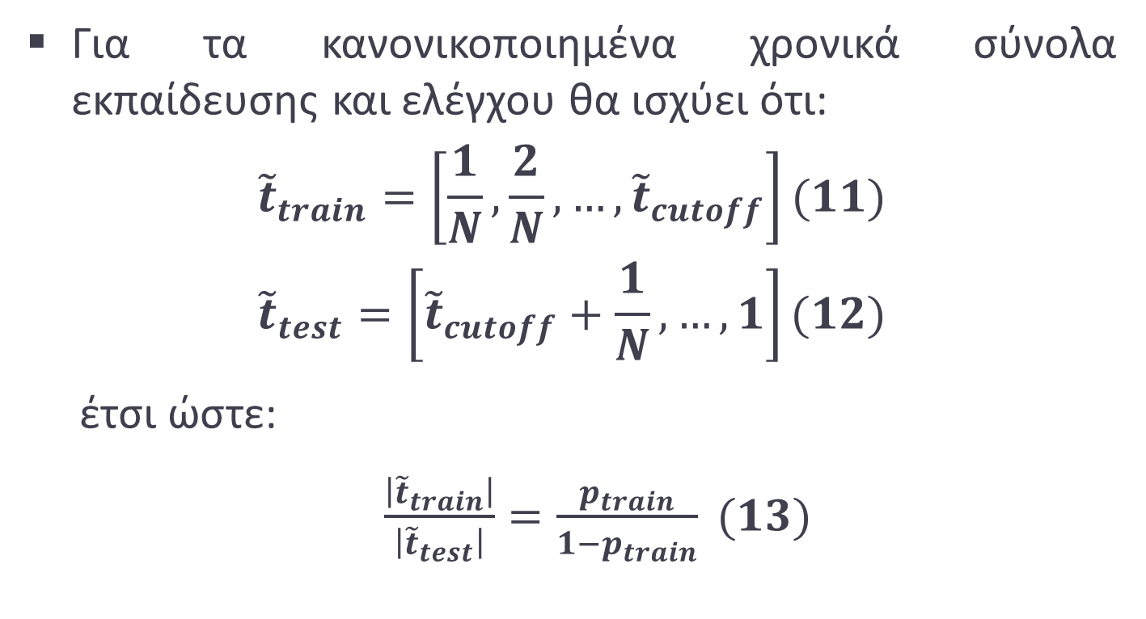
ΔΙΑΜΕΡΙΣΗ ΣΥΝΟΛΟΥ ΠΑΡΑΤΗΡΗΣΕΩΝ (4 / 6)
Για τα κανονικοποιημένα χρονικά σύνολα εκπαίδευσης και ελέγχου θα ισχύει ότι:
$${\tilde{t}}_{train}=\left[\frac{1}{N},\frac{2}{N},…,{\tilde{t}}_{cutoff}\right](11)$$
$${\tilde{t}}_{test}=\left[{\tilde{t}}_{cutoff}+\frac{1}{N},…,1\right](12)$$
έτσι ώστε:
$\frac{\left|{\tilde{t}}_{train}\right|}{\left|{\tilde{t}}_{test}\right|}=\frac{p_{train}}{1−p_{train}} (13)$

Slide 18
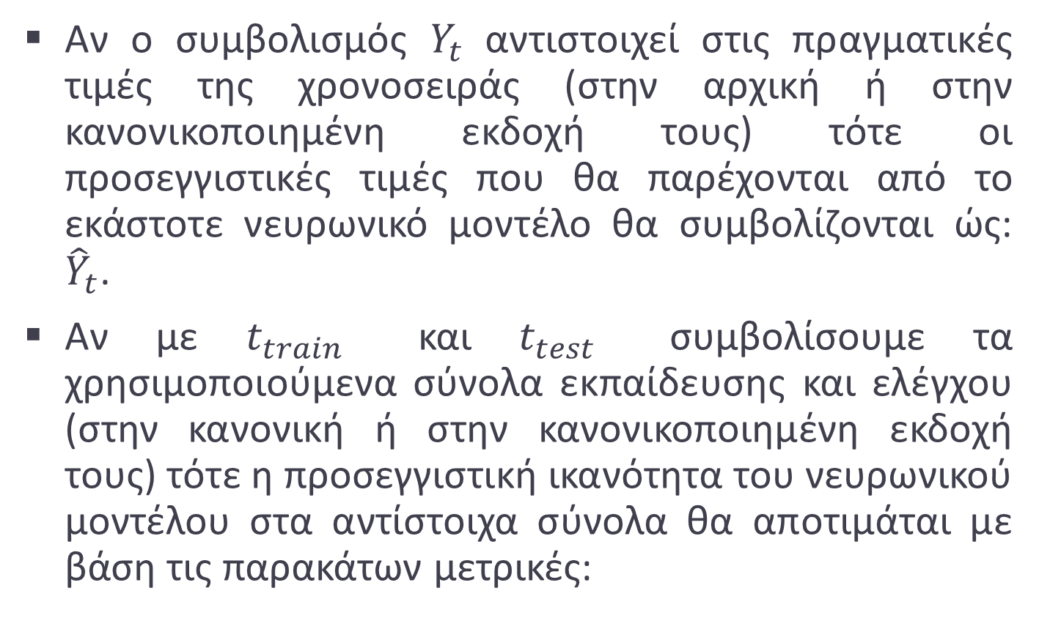
ΔΙΑΜΕΡΙΣΗ ΣΥΝΟΛΟΥ ΠΑΡΑΤΗΡΗΣΕΩΝ (5 / 6)
Αν ο συμβολισμός $Y_{t}$ αντιστοιχεί στις πραγματικές τιμές της χρονοσειράς (στην αρχική ή στην κανονικοποιημένη εκδοχή τους) τότε οι προσεγγιστικές τιμές που θα παρέχονται από το εκάστοτε νευρωνικό μοντέλο θα συμβολίζονται ώς: ${\hat{Y}}_{t}$.
Αν με $t_{train}$ και $t_{test}$ συμβολίσουμε τα χρησιμοποιούμενα σύνολα εκπαίδευσης και ελέγχου (στην κανονική ή στην κανονικοποιημένη εκδοχή τους) τότε η προσεγγιστική ικανότητα του νευρωνικού μοντέλου στα αντίστοιχα σύνολα θα αποτιμάται με βάση τις παρακάτων μετρικές:

Slide 19
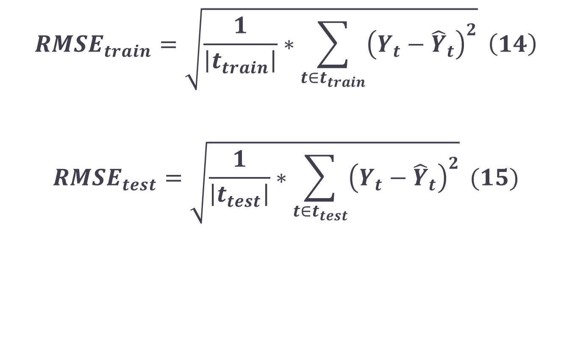
ΔΙΑΜΕΡΙΣΗ ΣΥΝΟΛΟΥ ΠΑΡΑΤΗΡΗΣΕΩΝ (6 / 6)
$${RMSE}_{train}=\sqrt{\frac{1}{\left|t_{train}\right|}∗\sum_{t∈t_{train}}{{\left(Y_{t}−{\hat{Y}}_{t}\right)}^{2}}} \left(14\right)$$
$${RMSE}_{test}=\sqrt{\frac{1}{\left|t_{test}\right|}∗\sum_{t∈t_{test}}{{\left(Y_{t}−{\hat{Y}}_{t}\right)}^{2}}} (15)$$

Slide 20
ΔΗΜΙΟΥΡΓΙΑ ΧΡΟΝΙΚΑ ΥΣΤΕΡΗΜΕΝΩΝ ΧΡΟΝΟΣΕΙΡΩΝ (1 / 7)
Η κατασκευή των νευρωνικών μοντέλων που περιγράφονται από τις σχέσεις (1), (2) και (3) απαιτεί την δημιουργία ενός συνόλου από κατάλληλα χρονικά υστερημένες χρονοσειρές.
Το πλήθος των αναγκαίων χρονικά υστερημένων χρονοσειρών καθορίζεται από το μέγεθος του αντίστοιχου χρονικού παραθύρου (n ή time_window).

Slide 21
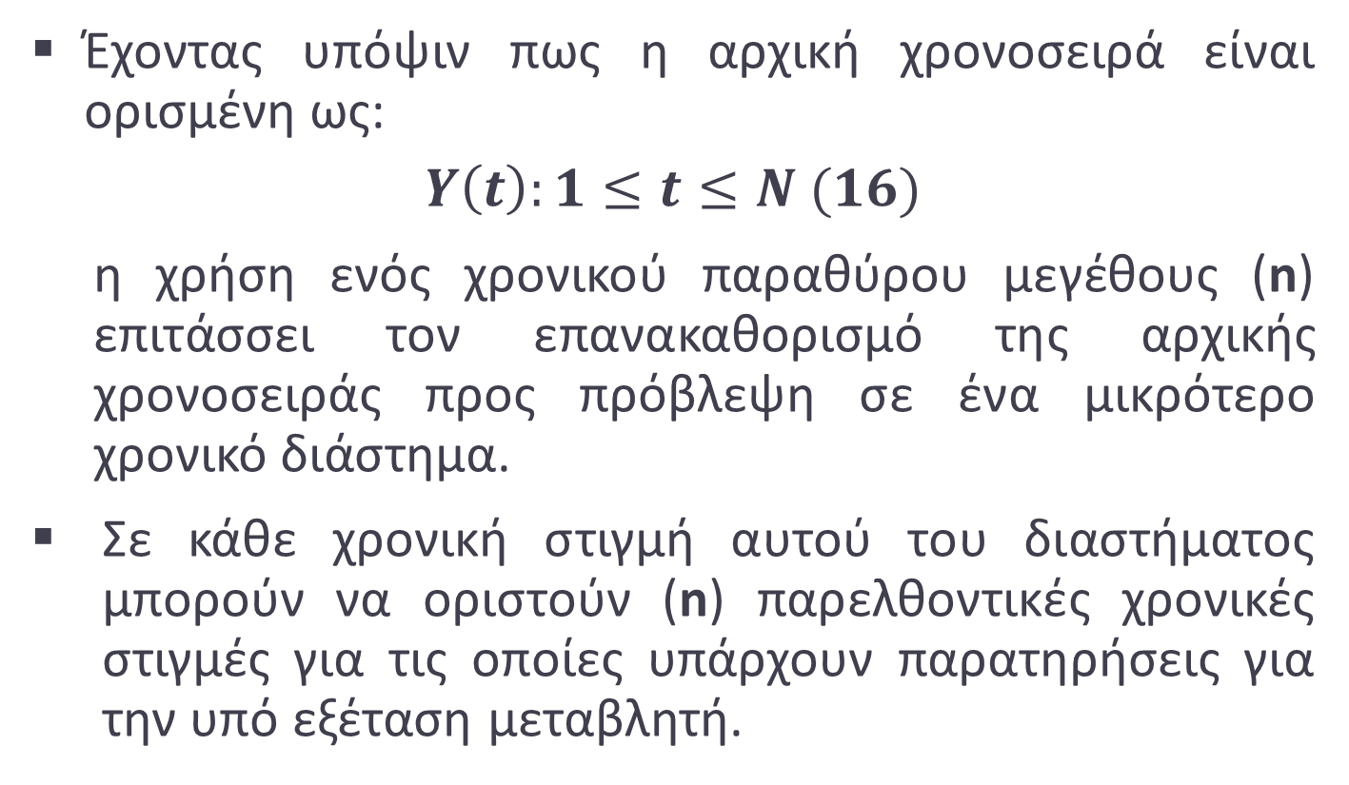
ΔΗΜΙΟΥΡΓΙΑ ΧΡΟΝΙΚΑ ΥΣΤΕΡΗΜΕΝΩΝ ΧΡΟΝΟΣΕΙΡΩΝ (2 / 7)
Έχοντας υπόψιν πως η αρχική χρονοσειρά είναι ορισμένη ως:
$$Y\left(t\right):1≤t≤N (16)$$
η χρήση ενός χρονικού παραθύρου μεγέθους (n) επιτάσσει τον επανακαθορισμό της αρχικής χρονοσειράς προς πρόβλεψη σε ένα μικρότερο χρονικό διάστημα.
Σε κάθε χρονική στιγμή αυτού του διαστήματος μπορούν να οριστούν (n) παρελθοντικές χρονικές στιγμές για τις οποίες υπάρχουν παρατηρήσεις για την υπό εξέταση μεταβλητή.

Slide 22
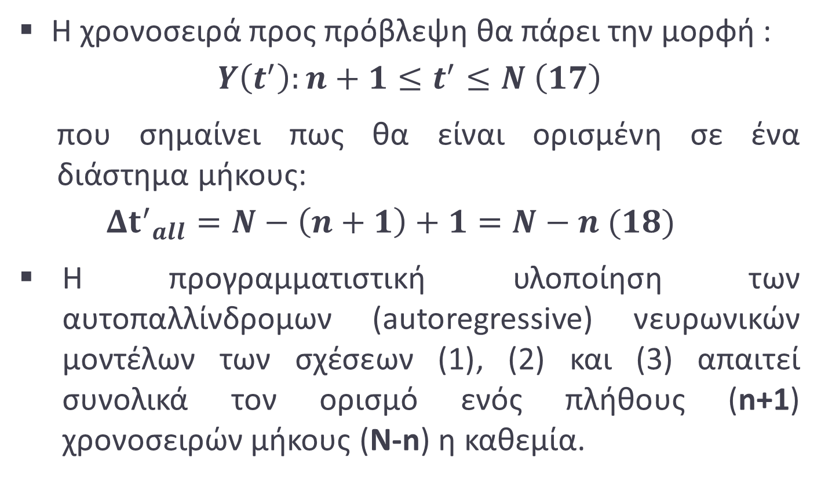
ΔΗΜΙΟΥΡΓΙΑ ΧΡΟΝΙΚΑ ΥΣΤΕΡΗΜΕΝΩΝ ΧΡΟΝΟΣΕΙΡΩΝ (3 / 7)
Η χρονοσειρά προς πρόβλεψη θα πάρει την μορφή :
$$Y\left(t^{′}\right):n+1≤t^{′}≤N \left(17\right)$$
που σημαίνει πως θα είναι ορισμένη σε ένα διάστημα μήκους:
$${{Δt}^{′}}_{all}=N−\left(n+1\right)+1=N−n (18)$$
Η προγραμματιστική υλοποίηση των αυτοπαλλίνδρομων (autoregressive) νευρωνικών μοντέλων των σχέσεων (1), (2) και (3) απαιτεί συνολικά τον ορισμό ενός πλήθους (n+1) χρονοσειρών μήκους (N-n) η καθεμία.

Slide 23
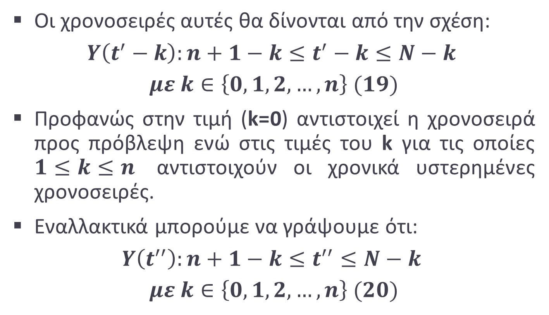
ΔΗΜΙΟΥΡΓΙΑ ΧΡΟΝΙΚΑ ΥΣΤΕΡΗΜΕΝΩΝ ΧΡΟΝΟΣΕΙΡΩΝ (4 / 7)
Οι χρονοσειρές αυτές θα δίνονται από την σχέση:
$$Y\left(t^{′}−k\right):n+1−k≤t^{′}−k≤N−k$$
$$με k∈\left\{0,1,2,…,n\right\} (19)$$
Προφανώς στην τιμή (k=0) αντιστοιχεί η χρονοσειρά προς πρόβλεψη ενώ στις τιμές του k για τις οποίες $1≤k≤n$ αντιστοιχούν οι χρονικά υστερημένες χρονοσειρές.
Εναλλακτικά μπορούμε να γράψουμε ότι:
$$Y\left(t^{′′}\right):n+1−k≤t^{′′}≤N−k$$
$$με k∈\left\{0,1,2,…,n\right\} (20)$$

Slide 24
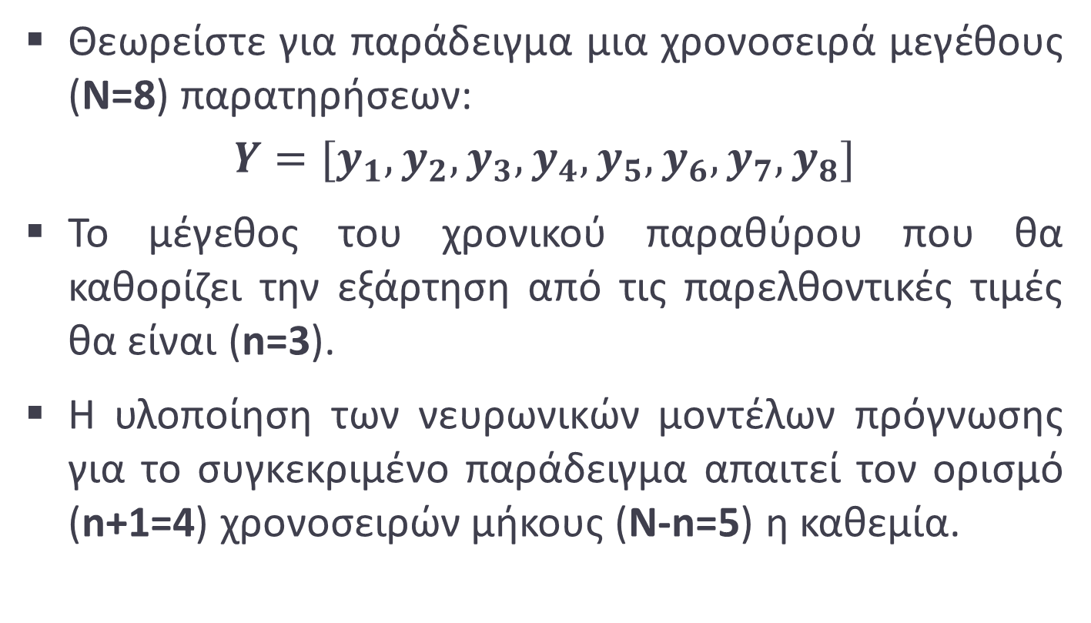
ΔΗΜΙΟΥΡΓΙΑ ΧΡΟΝΙΚΑ ΥΣΤΕΡΗΜΕΝΩΝ ΧΡΟΝΟΣΕΙΡΩΝ (5 / 7)
Θεωρείστε για παράδειγμα μια χρονοσειρά μεγέθους (N=8) παρατηρήσεων:
$$Y=[y_{1},y_{2},y_{3},y_{4},y_{5},y_{6},y_{7},y_{8}]$$
Το μέγεθος του χρονικού παραθύρου που θα καθορίζει την εξάρτηση από τις παρελθοντικές τιμές θα είναι (n=3).
Η υλοποίηση των νευρωνικών μοντέλων πρόγνωσης για το συγκεκριμένο παράδειγμα απαιτεί τον ορισμό (n+1=4) χρονοσειρών μήκους (N-n=5) η καθεμία.

Slide 25
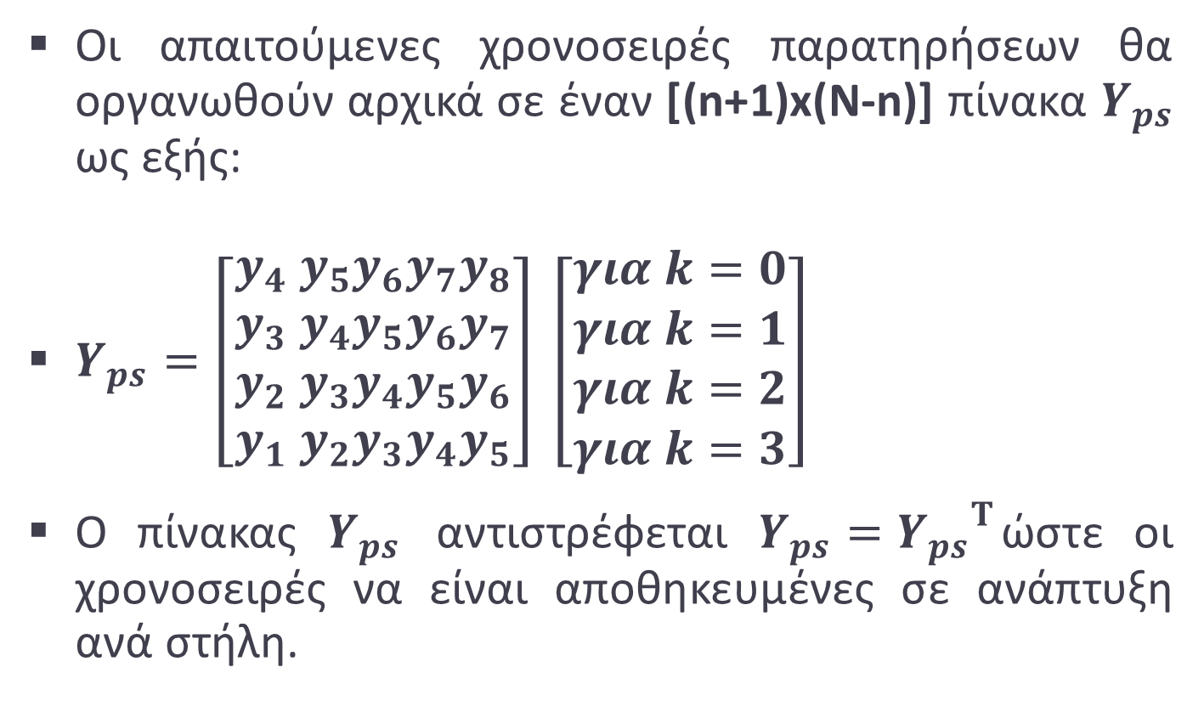
ΔΗΜΙΟΥΡΓΙΑ ΧΡΟΝΙΚΑ ΥΣΤΕΡΗΜΕΝΩΝ ΧΡΟΝΟΣΕΙΡΩΝ (6 / 7)
Οι απαιτούμενες χρονοσειρές παρατηρήσεων θα οργανωθούν αρχικά σε έναν [(n+1)x(N-n)] πίνακα $Y_{ps}$ ως εξής:
$Y_{ps}=\left[\begin{aligned}y_{4}{ y}_{5}y_{6}y_{7}y_{8} \\ y_{3}{ y}_{4}y_{5}y_{6}y_{7} \\ y_{2}{ y}_{3}y_{4}y_{5}y_{6} \\ y_{1}{ y}_{2}y_{3}y_{4}y_{5}\end{aligned}\right] \left[\begin{aligned}για k=0 \\ για k=1 \\ για k=2 \\ για k=3\end{aligned}\right]$
Ο πίνακας $Y_{ps}$ αντιστρέφεται $Y_{ps}={Y_{ps}}^{Τ}$ώστε οι χρονοσειρές να είναι αποθηκευμένες σε ανάπτυξη ανά στήλη.

Slide 26
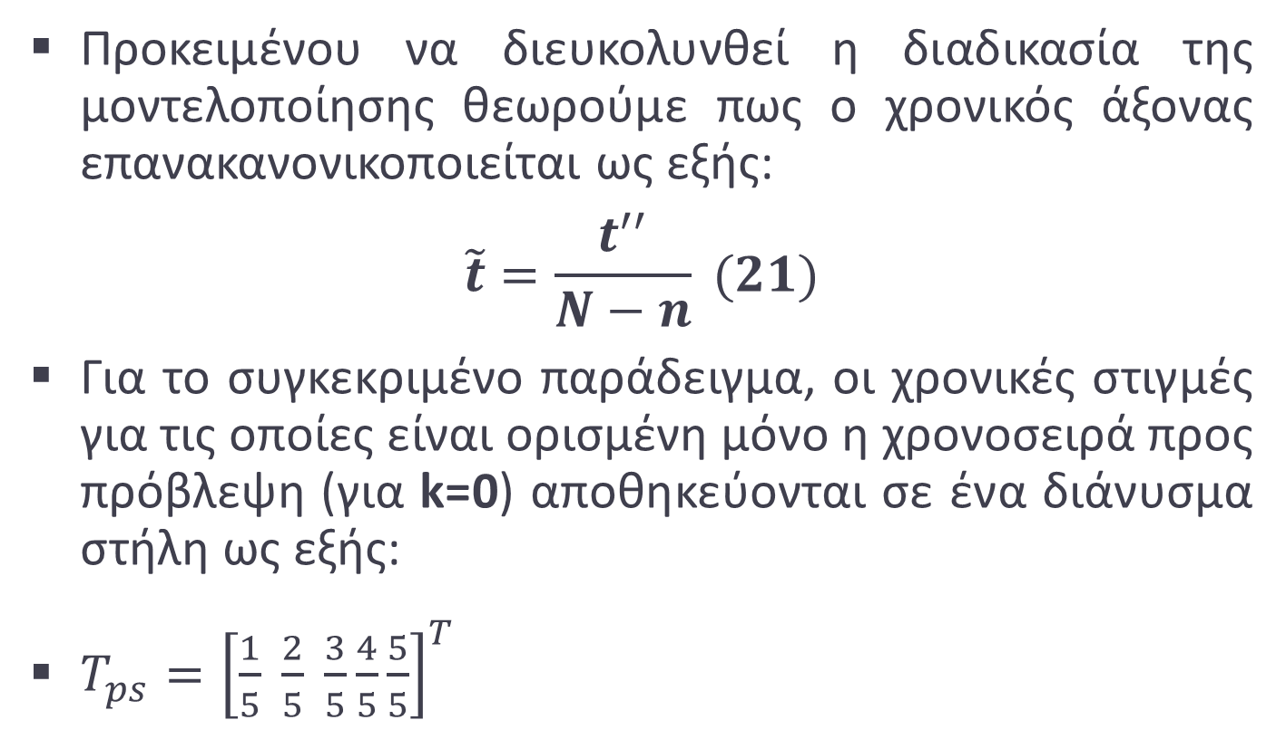
ΔΗΜΙΟΥΡΓΙΑ ΧΡΟΝΙΚΑ ΥΣΤΕΡΗΜΕΝΩΝ ΧΡΟΝΟΣΕΙΡΩΝ (7 / 7)
Προκειμένου να διευκολυνθεί η διαδικασία της μοντελοποίησης θεωρούμε πως ο χρονικός άξονας επανακανονικοποιείται ως εξής:
$$\tilde{t}=\frac{t^{′′}}{N−n} (21)$$
Για το συγκεκριμένο παράδειγμα, οι χρονικές στιγμές για τις οποίες είναι ορισμένη μόνο η χρονοσειρά προς πρόβλεψη (για k=0) αποθηκεύονται σε ένα διάνυσμα στήλη ως εξής:
$T_{ps}={\left[\frac{1}{5} \frac{2}{5} \frac{3}{5}\frac{4}{5}\frac{5}{5}\right]}^{T}$

Slide 27
ΥΛΟΠΟΙΗΣΗ (1 /1)
Η κατασκευή των προηγούμενων νευρωνικών μοντέλων στο προγραμματιστικό περιβάλλον του MatLab βασίζεται στην υλοποίηση των παρακάτω βοηθητικών συναρτήσεων (MatLab functions)και αρχείων script (MatLab scripts):
generate_past_sequences.m [function m-file]
generate_training_testing_data.m [function m-file]
plot_fitting_performance.m [function m-file]
TimeDependentLinearNormalizedStockPrediction.m [script m-file]
TimeDependentMultiLayerNormalizedStockPrediction[script m-file]
TimeDependentLinearStockPrediction.m [script m-file]
TimeDependentMultiLayerStockPrediction[script m-file]

